Slide 1
在线考试系统
姓名：
学号：
专业：
指导教师：

Slide 2
研究背景
21世纪，我国就已普及互联网信息，互联网对人们生活中带来了无限的便利。像大部分的高校都有自己的考试系统，由从传统的管理模式向互联网发展，如今开发自己的系统是理所当然的。那么开发在线考试系统意义和用处有哪些呢？
1.首先提升形象：这是每个高校建设考试系统的目的之一。当今的网络信息年代，连一个操作系统都不从有过，将会跟不上时代的步伐。
2.加强在线考试服务：在线考试管理行业性质要求定期提供资料给管理员，或者随时接受教师和学生的建议。如果需要，可以通过系统进行管理。
3.同时一个好的系统能将在线考试的信息管理手段提上一个新的台阶。系统内容可以随时更新，这点对于现代在线考试管理来说是很重要，但传统的管理方式都无法做到的。在线考试系统就可以每天更新，随时向反映最新情况。
在线考试系统能够通过互联网得到广泛的、全面的宣传，让尽可能多的教师和学生了解和熟知在线考试系统的便捷高效，不仅为高校提供了服务，而且也推广了自己。

Slide 3
研究现状
在国外很多发达国家，软件产业早已得到全面普及，随着我国经济不断发展，不断引进国外信息化建设，使国内软件行业得以不断发展，在摸索中进步，最终也得到一些成果，我国的软件业迎来了高速的发展，使更多的软件系统得以开发出来，从此逐渐地改变人们的生活工作方式。但是，对于信息化的建设，与很多发达国家相比，由于信息化程度的落后以及经费的不足，我国的在线考试系统开发方面还是相对落后的，因此，要不断的努力探索，争取开发出一个实用的信息化的在线考试系统，来实现在线考试管理的信息化。因此本课题以在线考试为例，目的是开发一个实用的在线考试系统。
在线考试系统的开发运用java技术，MIS的总体思想，以及MYSQL等技术的支持下共同完成了该系统的开发，实现了在线考试管理的信息化，使教师和学生体验到更优秀的在线考试管理，管理员操作将更加方便，实现目标。

Slide 4
研究内容
在线考试的需求和管理上的不断提升，在线考试管理的潜力将无限扩大，在线考试系统在业界被广泛关注，本系统及对此进行总体分析，将在线考试信息管理的发展提供参考。在线考试系统对高校有着明显的带动效应，对管理帮助更大。
本系统主要包括管理员，学生和教师三个角色组成；主要包括：首页，个人中心，学生管理，教师管理，课程分类管理，课程信息管理，在线考试管理，试题管理，习题管理，考试管理等功能的管理系统。

Slide 5
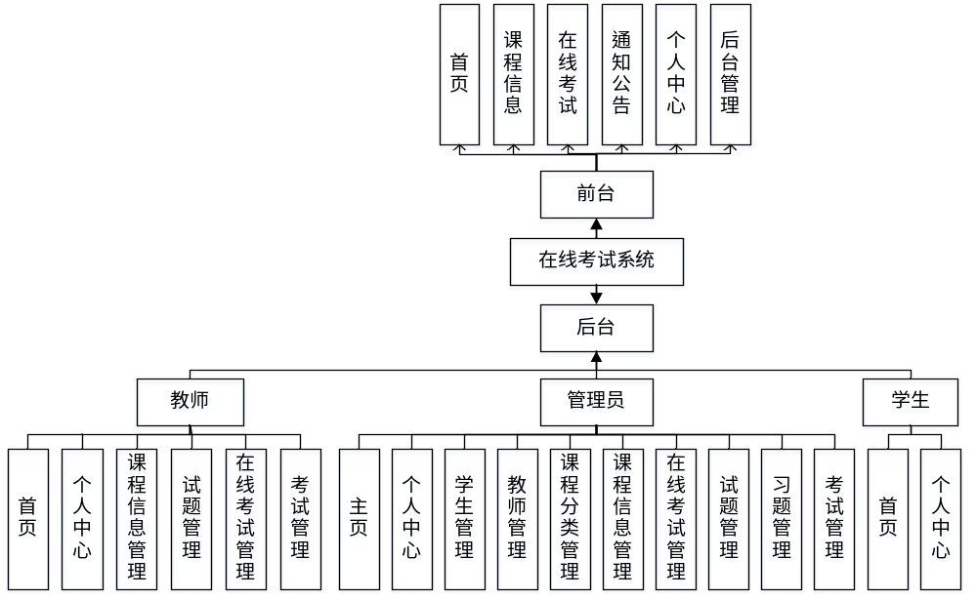
系统总体结构图

Slide 6
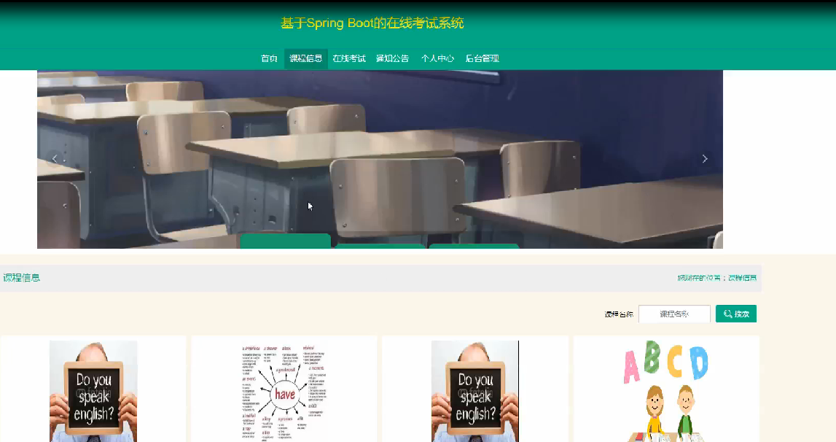
系统首页界面图

Slide 7
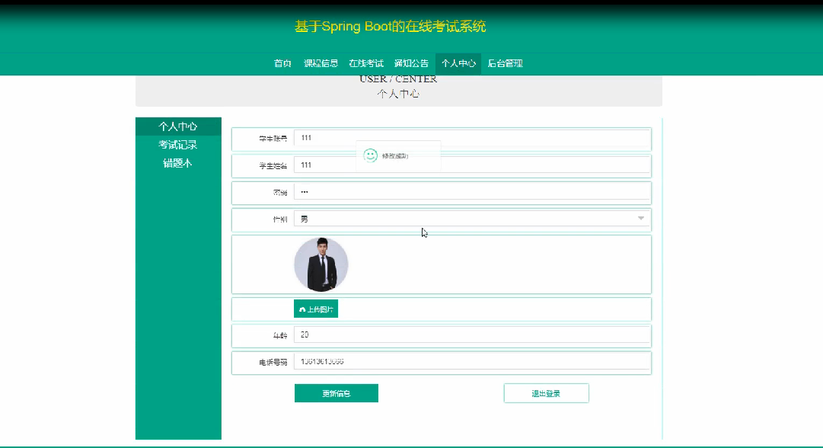
个人中心界面图

Slide 8
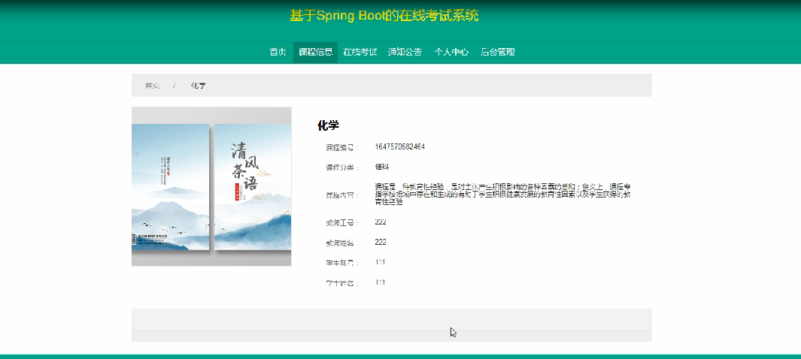
课程信息界面图

Slide 9
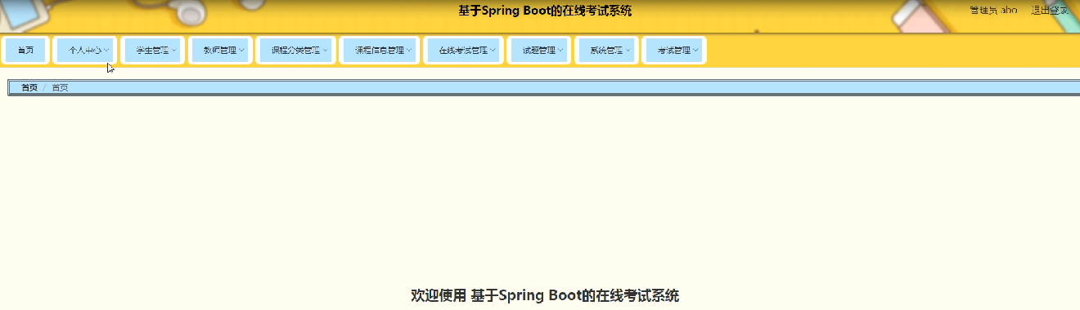
管理员功能界面图

Slide 10
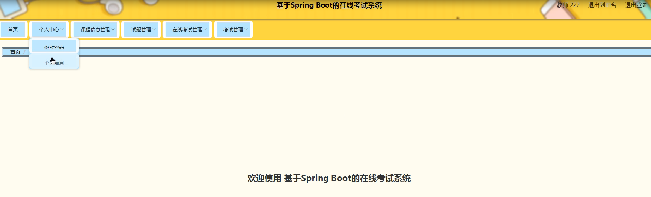
教师功能界面图

Slide 11
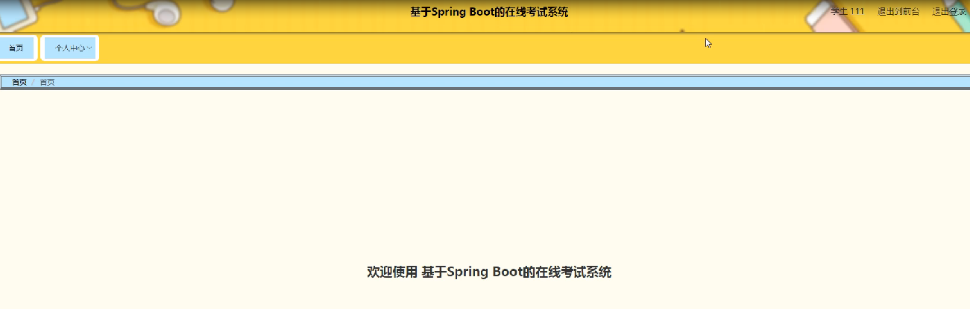
学生功能界面图

Slide 12
总结
通过完成该在线考试系统和本论文的撰写让我更加明白了软件开发过程中软件工程思想的重要性。在项目的前期由于对需求分析做的不够谨慎和明确，导致了后面在设计甚至编码时候造成了许多不必要的麻烦。由此在今后的学习和工作开发之中必须要牢牢把握住软件工程的设计思想和方法，这样可以进一步保证项目开发的健壮性和准确性。
本网站所实现的是一个在线考试系统，该系统严格按照需求分析制作相关模块，并利用所学知识尽力完成，但是本人由于学识浅薄，无法真正做到让该程序可以投入市场使用，仅仅简单实现部分功能，希望日后还能改善。
本系统具有以下优点：
该系统具有较高的适用性，选用B/S结构，可以在绝大部分个人平台上使用该系统。
系统将用户权限进行划分，管理员、学生和教师能看到及操作的信息不一样，三者具备不同的操作权限。
该系统操作界面简单明了，大部分人都可以正常使用。
但也存在以下问题需要改进：
运行时窗口不能被刷新，可以改进。
系统过于简单，显示的信息有限。
不能添加多个管理员账号，如果可以则将利于发展在线考试系统规模，便于在线考试信息集中管理。
不能实时预约接待消息和在线考试系统反馈建议，容易被忽视，不利于管理员服务客户。

